Slide 1


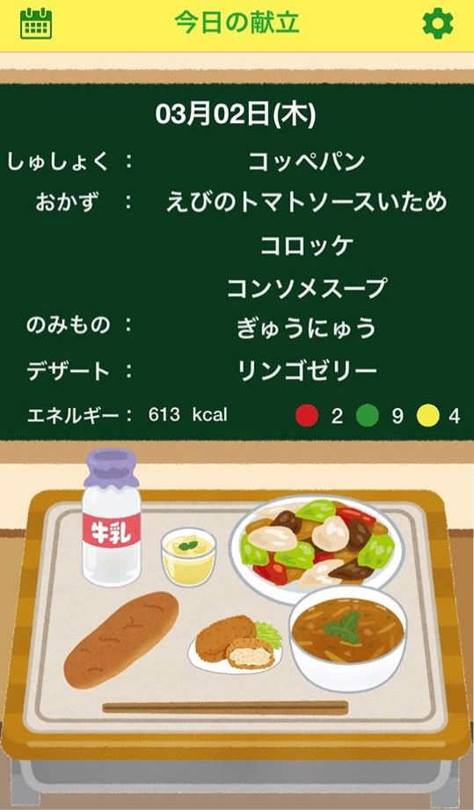
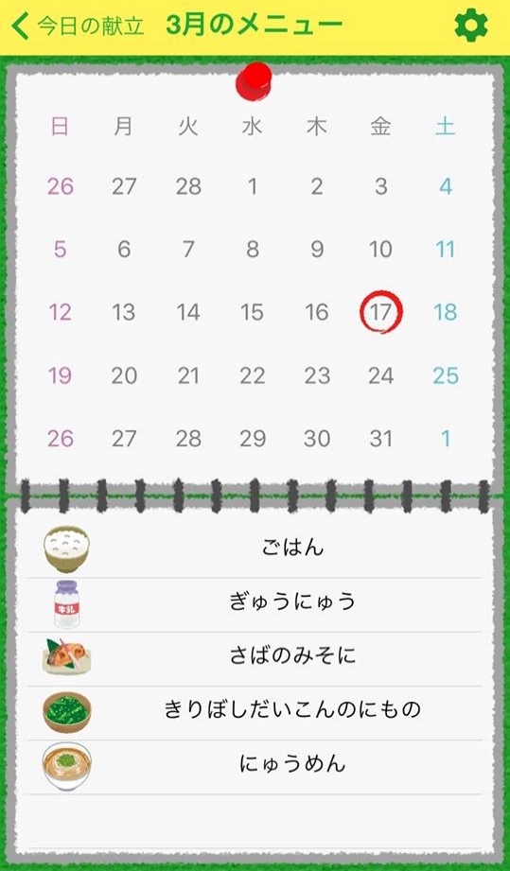
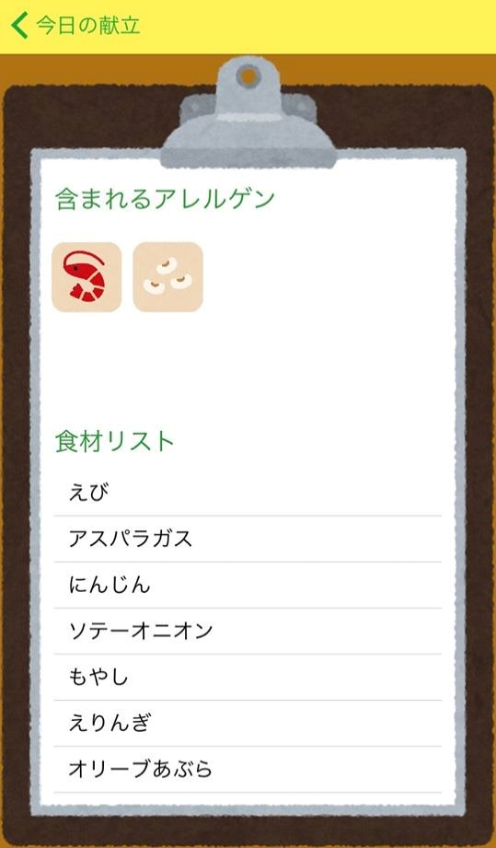

4919（食育）for Ikoma
学校給食の情報を通じて子どもの食育をサポート
平成30年2月21日版
防災
減災
少子
高齢
防犯
医療
教育等
産業
創出
By ミセカタラボ
子どもが毎日食べる給食の献立やカロリー、アレルゲン、栄養バランスなどを手元のスマートフォンで手軽に確認できるようにすることで、子どもの食育をサポートし、食物アレルギー対応の理解を拡げることができるアプリ
（2017年 サービス開始）
成長期の小中学生が毎日食べる給食を中心に子どもの食育をサポートする
アプリ。 子どもが毎日食べる給食の献立やカロリー、アレルゲン、栄養バランスなどを手元のスマートフォンでかわいいイラストともに手軽に確認できる。
4919（食育）for Ikoma 誕生のキッカケ
食事の欧米化が進み、食生活の乱れや食物アレルギーを持った子どもたちの増加など、子どもたちの健康を取り巻く問題が深刻化している。
トップ画面
献立、摂取ｶﾛﾘｰ、
栄養ﾊﾞﾗﾝｽの表示
ひと月の献立
メニュー表示
個々のメニューの
アレルゲンを表示
学校給食での食物アレルギーによる事故が多数報告されており、食物アレルギーに関する対策が社会的な課題となっている。
上記の課題を踏まえて学校給食に着目し、子育てのまち生駒をPRするためのアプリとして4919 for Ikomaの開発をスタート。
えび
大豆
4919（食育）for Ikomaでこう 変わった！
家庭と関係者が連携して給食での食物アレルギー事故防止に取り組まれている中で、その支援と食物アレルギー対応の理解を拡げるキッカケとなった。
①食育サポート機能
■その日の献立、摂取カロリー、 栄養
バランスの表示
■ひと月の献立メニューの表示
■摂取目安カロリーや栄養バランス
など食事に関する基礎的情報を表示
②アレルゲン情報提供機能
■個々のメニューのアレル
ゲンを表示することで、
注意喚起を促す
家庭での食への関心を高め、親子での対話を通じた4919（食育）推進につなげることができた。

Slide 2







学校給食の情報を通じて子どもの食育をサポート
平成30年2月21日版
4919（食育）for Ikoma
防災
減災
少子
高齢
防犯
医療
教育等
産業
創出
By会津若松市
By ミセカタラボ
子どもが育つうえで大事な食事。家庭と学校の協力
により学校給食におけるアレルギー事故を防ぐ。
使用データ
学校給食献立データ （小学校）
食物アレルギーの児童生徒が増加中で、2004年から2013年の9年間で12万人も増えている。（2013年度,文部科学省調べ）
こうしたことを背景に「4919（食育）for Ikoma」は、学校と家庭が協力し、学校給食におけるアレルギー事故を防ぐとともに、摂取目安カロリーや栄養バランスなど食事に関する基礎的な情報を提供することを目的に開発された。
データ形式
ＣＳＶ
提供形態
スマートフォンアプリ（iPhone版、Android版）
受賞歴
IKOMA Civic Tech Award2016
「生駒の未来アプリ・アイデアコンテスト」
アプリ部門最優秀賞・いこまの未来市民賞 受賞
生駒市の給食献立のオープンデータを取込み、イラストなどによる表示で分かりやすく給食のアレルゲン情報を表示し、子どもの食育をサポートする。
地域
奈良県生駒市
家庭と学校の
さらなる連携強化へ！
保護者のスマホ
食物アレルギー事故は人的なミス（確認漏れ、認識違い等）によって起こってしまうことが多いため、事前に教員、保護者、児童生徒自身に注意喚起し、ミスを防止することが重要。そのため、以下の機能を今後追加予定。
・ 要注意アレルゲンの登録機能
・ アレルゲンが含まれている献立の通知機能（プッシュ型）
給食献立ｵｰﾌﾟﾝﾃﾞｰﾀ
「4919（食育）for Ikoma」は奈良先端科学技術大学院大学情報科学研究科の学生チーム「ミセカタラボ」が開発。

